Slide 1

Mikrokontrolery PIC24

Slide 2
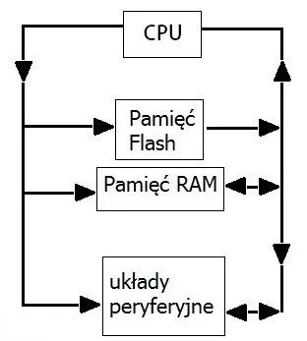
CZYM JEST MIKROKONTROLER?
Definicja: Mikrokontroler to scalony system mikroprocesorowy, który jest jak mały komputer. Zawiera wszystkie elementy potrzebne do działania: procesor, pamięć oraz wejścia/wyjścia.
Znaczenie: Mikrokontrolery są mózgiem prawie każdego elektronicznego urządzenia, które używamy na co dzień - od zegarków i telefonów komórkowych po zaawansowane systemy w samochodach i przemyśle.

Slide 3
Rodzina mikrokontrolerów PIC24
Producent: Mikrokontrolery PIC24 są produkowane przez firmę Microchip Technology, jednego z liderów w branży półprzewodnikowej.
Charakterystyka: Rodzina PIC24 wyróżnia się 16-bitową architekturą, co oznacza, że mogą szybko i efektywnie przetwarzać dane. Są znane z niskiego zużycia energii, co czyni je idealnymi do przenośnych i energooszczędnych aplikacji.
Zastosowania: Mikrokontrolery PIC24 znajdują zastosowanie w wielu dziedzinach, od prostych gadżetów, przez urządzenia medyczne, aż po zaawansowane systemy automatyki i sterowania.

Slide 4
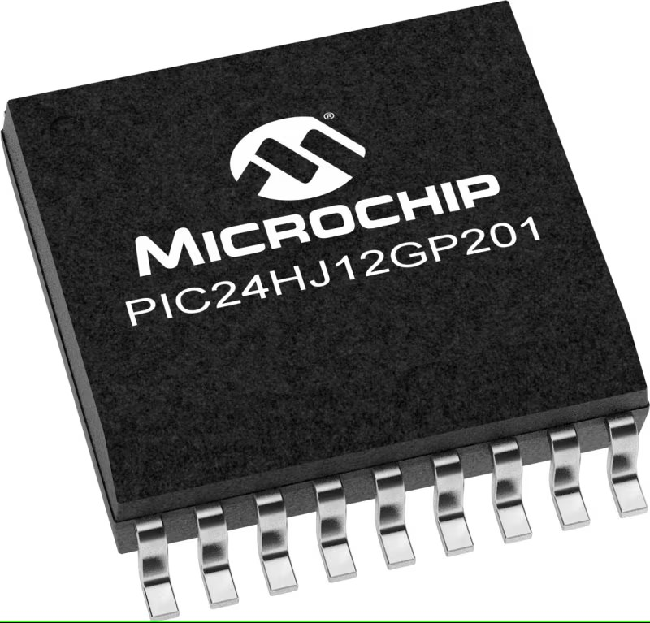
dLACZEGO PIC24?
Wydajność i oszczędność energii: Mikrokontrolery PIC24 łączą w sobie wysoką wydajność z niskim zapotrzebowaniem na energię, co jest kluczowe w wielu zastosowaniach.
Wsparcie i narzędzia: Microchip oferuje szeroki zakres narzędzi programistycznych, bibliotek i dokumentacji, co ułatwia rozwój projektów na mikrokontrolerach PIC24.
Społeczność i zasoby: Istnieje duża społeczność programistów i inżynierów korzystających z PIC24, co oznacza dostęp do bogatej bazy wiedzy, przykładów kodu i wsparcia.

Slide 5
Architektura mikrokontrolerów PIC24
16-bitowy rdzeń DSPIC (Architektura harwardzka)
Szybkie przetwarzanie danych: Rdzeń DSPIC umożliwia efektywne operacje matematyczne, kluczowe w aplikacjach takich jak przetwarzanie sygnałów czy sterowanie silnikami.
Pamięć Flash i RAM
Pamięć Flash: Nieulotna, przechowuje program mikrokontrolera. Umożliwia aktualizacje oprogramowania.
Pamięć RAM: Ulotna, używana do tymczasowego przechowywania danych operacyjnych. Kluczowa dla wydajności.
Peryferia i interfejsy wejścia/wyjścia
Timery: Dla precyzyjnego czasowania, np. w sterowaniu silnikami.(5x16-Bit)
Moduły komunikacyjne (UART, SPI, I2C): Umożliwiają komunikację z innymi układami i sensorami.
Przetwornik A/C: Konwersja sygnałów między analogowymi a cyfrowymi dla odczytu czujników i sterowania urządzeniami.
I²C, czyli Inter-Integrated Circuit, jest synchroniczną, szeregową magistralą komunikacyjną.
SPI – szeregowy interfejs urządzeń peryferyjnych. Jeden z najczęściej używanych interfejsów komunikacyjnych pomiędzy systemami mikroprocesorowymi a układami peryferyjnymi takimi jak: przetworniki ADC/DAC, układy RTC, pamięci EEPROM, pamięci flash, karty MMC/SD itp.
UART -Uniwersalny asynchroniczny nadajnik-odbiornik, UART – układ scalony służący do asynchronicznego przekazywania i odbierania informacji poprzez port szeregowy. Zawiera on konwerter równoległo-szeregowy, do konwersji danych przesyłanych z komputera, i szeregowo-równoległy, do konwersji danych przychodzących do komputera.

Slide 6
Modułowość i Skalowalność PIC24
Modułowość:
Architektura PIC24 umożliwia elastyczne dopasowanie do projektu poprzez wybór modułów peryferyjnych, takich jak timery, komunikacja czy przetworniki. To pozwala na precyzyjne dopasowanie funkcjonalności mikrokontrolera do specyficznych wymagań aplikacji.
Skalowalność:
PIC24 to rodzina mikrokontrolerów o zróżnicowanej mocy i funkcjonalnościach, co ułatwia wybór odpowiedniego modelu dla konkretnego projektu. Dzięki temu, można łatwo skalować projekt w górę lub w dół, w zależności od potrzeb, bez konieczności znacznych zmian w kodzie czy projekcie płytki.

Slide 7
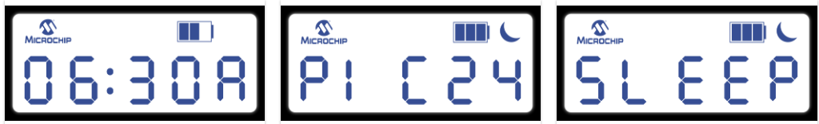
Oszczędność Energii w PIC24
Tryby oszczędzania energii:
Technologia eXtreme Low Power (XLP): Mikrokontrolery PIC24F posiadają technologię eXtreme Low Power, która umożliwia ich działanie w trybie głębokiego uśpienia (Deep Sleep), redukując zużycie energii do minimum.
Dual-partition Flash memory: Pozwala na bezpieczne przeprogramowywanie podczas pracy, co jest kluczowe w aplikacjach wymagających aktualizacji firmware bez przerwy w działaniu, przy jednoczesnym niskim zużyciu energii.
Znaczenie w aplikacjach:
Długa żywotność baterii: Zastosowanie wyżej wymienionych funkcji i trybów może umożliwić działanie urządzenia na baterii przez ponad 20 lat, co jest istotne w aplikacjach, gdzie wymagana jest nieprzerwana praca przez długi czas, jak w detektorach dymu czy urządzeniach monitorujących zdrowie.

Slide 8
Wydajność i Niezawodność PIC24
Wydajność
16-bitowa architektura: PIC24 oferują wysoką przepustowość danych i efektywne przetwarzanie instrukcji dzięki 16-bitowej architekturze, zwiększając moc obliczeniową przy zachowaniu optymalnego zużycia energii.
Optymalizacja kosztów
Dzięki efektywnemu wykorzystaniu zasobów sprzętowych, PIC24 zapewniają doskonałą wydajność w stosunku do kosztów produkcji i eksploatacji, umożliwiając rozwój ekonomicznych systemów.
Niezawodność
Zaawansowane procesy produkcyjne: Wykorzystanie nowoczesnych technologii w procesach produkcyjnych mikrokontrolerów PIC24 minimalizuje ryzyko defektów i zwiększa żywotność urządzeń.
Testy jakościowe: PIC24 poddawane są intensywnym testom funkcjonalnym i środowiskowym, symulującym ekstremalne warunki pracy, co potwierdza ich niezawodność w aplikacjach krytycznych.

Slide 9
Zastosowania mikrokontrolerów PIC24 w Przemyśle i Automatyce
Przemysł:
Sterowanie maszynami: PIC24 są kluczowe w precyzyjnym sterowaniu maszynami przemysłowymi, dzięki szybkiemu przetwarzaniu sygnałów i możliwości obsługi wielu zadań w czasie rzeczywistym. Ich zdolność do obsługi przerywań i precyzyjnego timingu jest wykorzystywana w kontroli procesów i sekwencjonowaniu zadań.
Automatyka budynkowa:
Systemy zarządzania budynkami (BMS): PIC24 umożliwiają integrację i kontrolę systemów HVAC, oświetlenia i bezpieczeństwa, oferując zaawansowane funkcje takie jak harmonogramowanie zadań, optymalizacja zużycia energii i monitorowanie stanu systemów w budynku.

Slide 10
PIC24 w Systemach Wbudowanych i IoT
Internet Rzeczy (IoT):
PIC24 są fundamentem dla urządzeń IoT, takich jak inteligentne czujniki i zamki, zapewniając połączenia bezprzewodowe (np. przez Bluetooth lub Wi-Fi), przetwarzanie danych sensorycznych i realizację zadań sterujących na podstawie algorytmów.
Zaawansowane systemy wbudowane:
W aplikacjach wymagających jednoczesnego zarządzania wieloma procesami, takich jak systemy kontroli i monitoringu, PIC24 oferują niezbędną moc obliczeniową i wsparcie dla zaawansowanych protokołów komunikacyjnych.

Slide 11
Narzędzia Programistyczne dla PIC24
MPLAB X IDE:
Środowisko MPLAB X IDE: Jest to zintegrowane środowisko programistyczne od Microchip, zaprojektowane z myślą o zapewnieniu maksymalnej wydajności i elastyczności podczas pracy z mikrokontrolerami PIC24 (oraz innymi mikrokontrolerami i mikroprocesorami oferowanymi przez Microchip).
Wsparcie językowe: MPLAB X IDE obsługuje różne języki programowania, w tym C i C++, co pozwala na elastyczne podejście do projektowania oprogramowania.
Funkcje debugowania: Zawiera zaawansowane narzędzia do debugowania, takie jak punkty przerwania, podgląd rejestrów i zmiennych w czasie rzeczywistym, co znacząco ułatwia identyfikację i rozwiązywanie problemów w kodzie.
Integracja z urządzeniami zewnętrznymi: Środowisko współpracuje z szeroką gamą programatorów i emulatorów Microchip, ułatwiając programowanie mikrokontrolerów i emulację ich pracy w kontrolowanych warunkach.

Slide 12
Kompilatory i Biblioteki dla PIC24
Kompilatory:
MPLAB XC16: To dedykowany kompilator dla mikrokontrolerów 16-bitowych, w tym rodziny PIC24, zoptymalizowany pod kątem efektywności kodu wynikowego i łatwości w użyciu.
Biblioteki i funkcje pomocnicze:
Biblioteki Microchip: Zestaw gotowych do użycia bibliotek i funkcji pomocniczych, które ułatwiają implementację standardowych funkcji, takich jak komunikacja szeregowa, obsługa protokołów komunikacyjnych i przetwarzanie sygnałów cyfrowych.
Moduły oprogramowania: Dodatkowe moduły ułatwiające tworzenie zaawansowanych aplikacji, np. dla urządzeń IoT, systemów sterowania czy interfejsów użytkownika.

Slide 13
Symulacja i Debugowanie w MPLAB X
MPLAB Code Configurator:
Narzędzie graficzne ułatwiające konfigurację sprzętową mikrokontrolerów PIC24 oraz generowanie kodu sterującego dla modułów peryferyjnych, co znacznie przyspiesza etap projektowania.
Symulacja i debugowanie:
MPLAB X IDE oferuje zaawansowane narzędzia symulacyjne i debugujące, pozwalające na dokładne testowanie kodu w wirtualnym środowisku przed fizycznym wdrożeniem, co minimalizuje ryzyko błędów w gotowych produktach.

Slide 14
Kompilatory i Biblioteki
Kompilatory:
MPLAB XC16: To kompilator zaprojektowany specjalnie dla mikrokontrolerów PIC24, optymalizujący kod pod kątem wydajności i rozmiaru, co jest kluczowe dla systemów wbudowanych z ograniczonymi zasobami.
Biblioteki i funkcje pomocnicze:
Biblioteki Microchip: Dostarczają one gotowych do użycia funkcji i modułów oprogramowania, które znacznie przyspieszają proces tworzenia aplikacji, oferując między innymi moduły do komunikacji szeregowej, przetwarzania sygnałów cyfrowych i zarządzania interfejsami użytkownika.

Slide 15
Symulacja i Debugowanie
MPLAB Code Configurator:
Jest to narzędzie graficzne ułatwiające konfigurację sprzętu i generowanie kodu źródłowego dla modułów peryferyjnych PIC24, co znacznie upraszcza początkowe etapy projektowania.
Symulacja i debugowanie:
Symulacja: MPLAB X IDE oferuje symulację działania kodu, pozwalając na testowanie funkcji bez potrzeby fizycznego prototypu.
Debugowanie: Zaawansowane narzędzia debugowania pozwalają na dokładne śledzenie wykonania programu, identyfikację i rozwiązywanie problemów.

Slide 16

Dziękuje za uwagę

